Slide 1




Потребность в бригадах скорой помощи
Презентация решения команды Data Goose
Елховская Любовь
Дудник Илья
Сутугин Александр
Иванова Юлия
27.06.2021

Slide 2
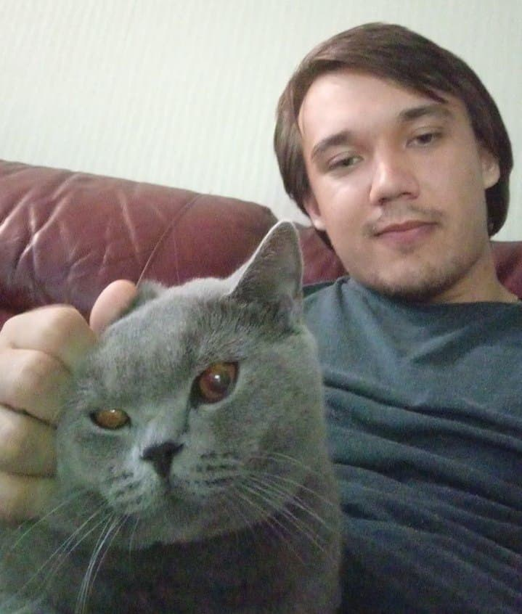

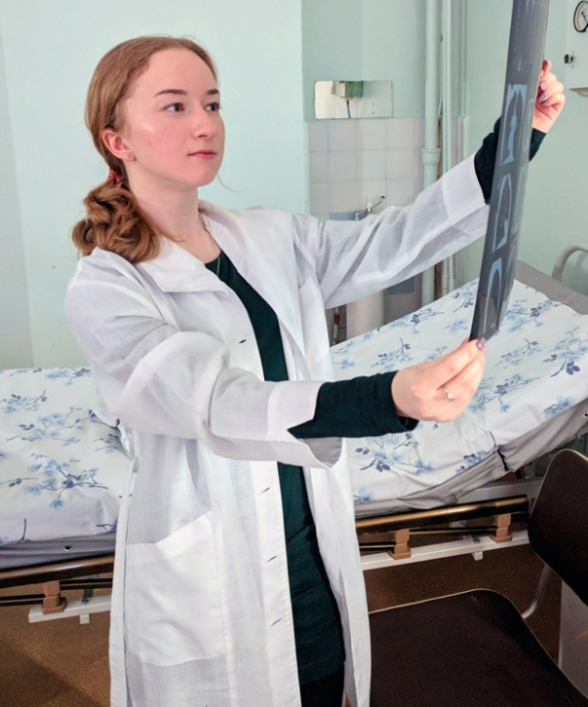
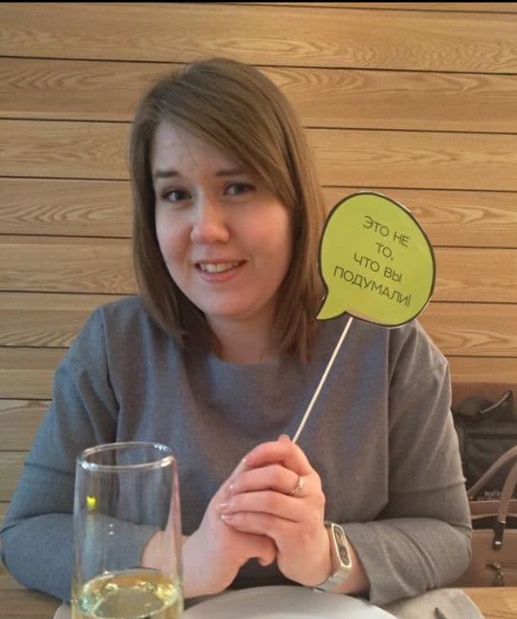
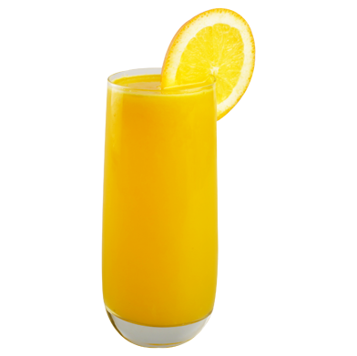
А это мы!
Илья Дудник
DS
Бауманка
Александр Сутугин
Web
Бонч, Интрасофт
Елховская Любовь
DS (не медик)
ИТМО, НЦКР
Иванова Юлия
DS
ИТМО, НЦКР

Slide 3
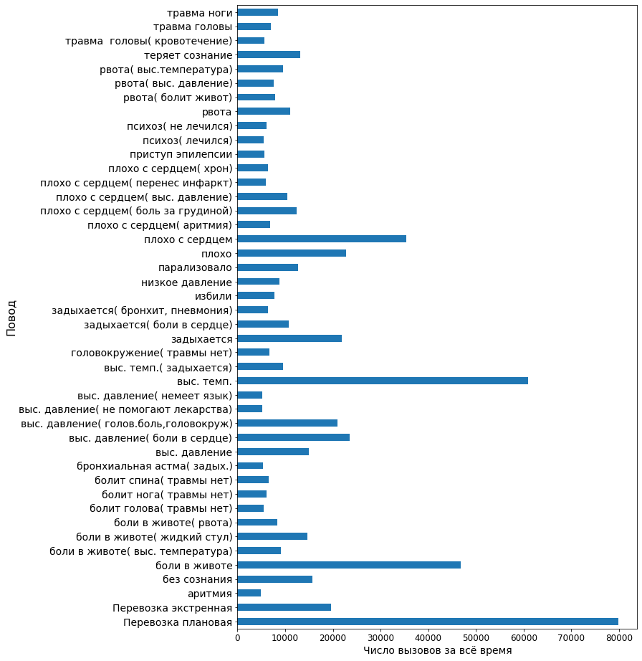
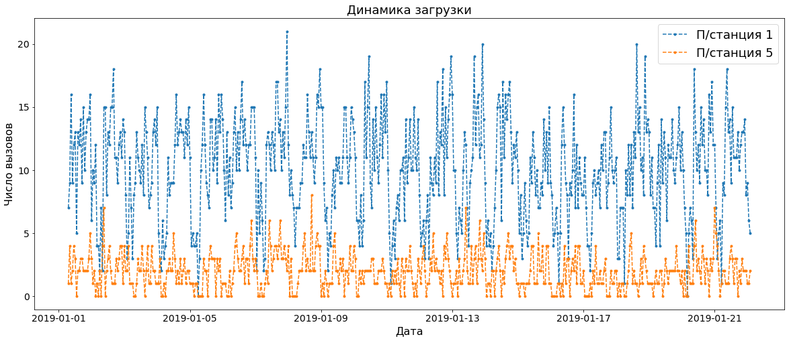
Первый этап: EDA
Данные по 9 подстанциям, с 2019-01-01 по 2021-12-30
Только у 44 повода 97%-квантиль не равен нулю (график справа)
Разная загруженность подстанций
Присутствует сезонность, тренда нет, ряд стационарен (тест Дики — Фуллера)

Slide 4
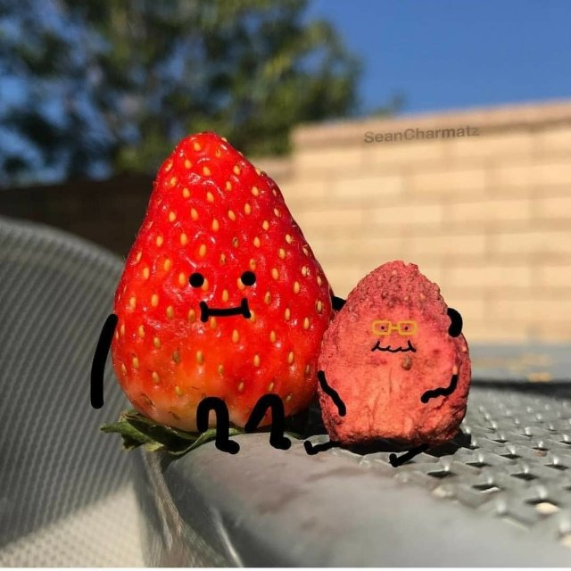
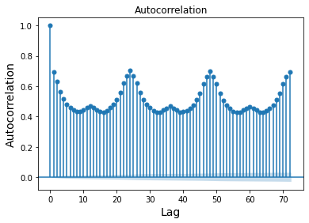
Первый этап: погружение
Бабуля, расскажи о том времени, когда ты работала на скорой
Обычно на конкретный повод не отправляют профильных врачей
Смены по 12 часов: с 9 утра до 9 вечера
Высокая автокорреляция для 12 и 24 лагов (часов)

Slide 5

Второй этап: моделирование
Хотели попробовать бустинг, automl, arima, но времени хватило только на регрессию…
Дополнительные данные
статистика по Covid-19
погода (температура, давление, ветер)
фазы Луны [не успели]
праздничные [не успели], выходные, зарплатные дни
Ridge регрессия
лаги до 10
скользящее окно размера 6 (среднее)
тригонометрическое преобразование времени
дифференциал (1-го пор.)
Прогноз на 1 день вперёд → пересчёт
MAE = 1.1885

Slide 6
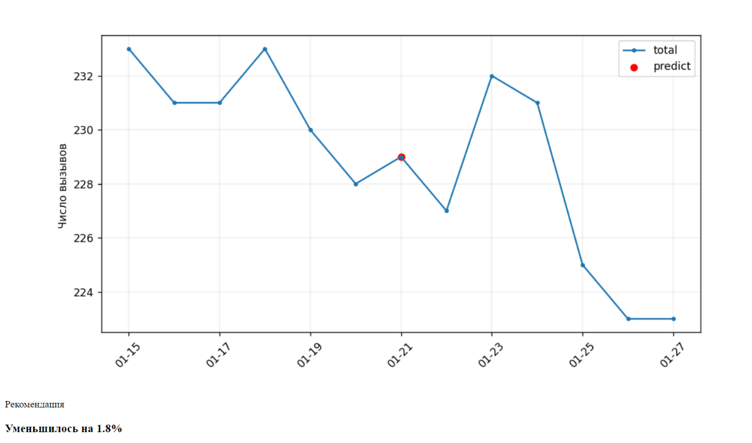
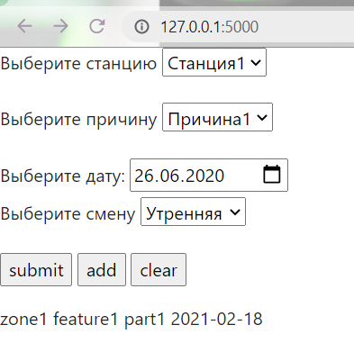
Третий этап: бизнес-решение
Нет особого смысла в прогнозе по каждому поводу, так как бригады широкого профиля
Прогноз лучше делать по сменам (12 часов) для своевременного распределения ресурсов
Рекомендации по распределению юнитов: если по прогнозу где-то больше вызовов, а где-то меньше, то перебрасываем бригады туда, где больше в них потребность
Прототип веб-инструмента для прогноза и рекомендаций

Slide 7
Резюме
Проведённый EDA подтвердил инсайты, полученные от экспертов области
Удалось (успели) обучить good enough модель регрессии
Предложена бизнес-задача и прототип веб-сервиса как её решение
Спасибо за внимание!
Команда Data Goose

